Slide 1

АНАЛІЗ РОБОТИ ВИСОЦЬКОГО ЗЗСО І-ІІІ СТ.
ЗА 2024/2025 НАВЧАЛЬНИЙ РІК

Slide 2

Протягом 2024 – 2025 н. р. діяльність ЗЗСО спрямовувалася на дотримання вимог основних нормативно-правових документів, які регламентують роботу закладу: Конституцію України, Закони України «Про освіту», «Про повну загальну середню освіту», «Про основні засади мовної політики в Україні», Статут школи та чинні нормативно-правові документи у галузі освіти.

Slide 3

Головними завданнями ЗЗСО були:
створення умов для здобуття початкової, базової та повної загальної середньої освіти;
виховання морально і фізично здорового покоління;
розвиток природних позитивних нахилів, здібностей та обдарованості, творчого мислення, потреб і вміння самовдосконалюватися;
формування громадянської позиції, власної гідності, готовності до трудової діяльності, відповідальності за свої дії;
Виховання шанобливого ставлення до родини, поваги до народних традицій і звичаїв української нації, державної мови, національних цінностей;
Виховання свідомого ставлення до свого здоров’я як найвищої соціальної цінності.

Slide 4
Робота педагогічного колективу була спрямована на реалізацію таких напрямів:
Освітнє середовище (2022 /2023н.р.)
Система оцінювання здобувачів освіти (2023/2024 н.р.)
Педагогічна діяльність. (2024/2025н.р.)
Управлінські процеси ( 2023/2024 н.р. система « EvaluЕd»)

Slide 5
ОСВІТНЄ СЕРЕДОВИЩЕ ЗАКЛАДУ ОСВІТИ
ЗДОРОВІ, БЕЗПЕЧНІ І КОМФОРТНІ УМОВИ НАВЧАННЯ ТА ПРАЦІ
У 2024 – 2025 н. р. вдалося організувати освітній процес із дотриманням вимог безпечної роботи в умовах воєнного стану: забезпечити здобуття початкової, базової середньої освіти та повної загальної середньої освіти в закладі, охопити навчанням усіх здобувачів освіти, зберегти контингент учнів.
Освітнє середовище закладу є безпечним та комфортним для учасників освітнього процесу. Проводиться постійна робота над його оновленням та покращенням.
На території закладу є безпечні спортивний та ігровий майданчики.
У закладі забезпечується комфортний повітряно-тепловий режим, належне освітлення, облаштування та утримання санітарного вузла, дотримання питного режиму.
Заклад має всі необхідні навчальні приміщення, у яких створені робочі місця для індивідуальної, групової та колективної роботи.
Здійснюється регулярний моніторинг за станом засобів навчання та обладнання.
Створено умови для безпечного використання мережі Інтернет.
Приємний естетичний фон створює озеленення території.

Slide 6
Учасники освітнього процесу знають та дотримуються вимог охорони праці, безпеки життєдіяльності, пожежної безпеки, правил поведінки в умовах надзвичайних ситуацій.
Працівники проходять навчання та інструктажі. Вони обізнані з правилами поведінки в разі нещасного випадку чи раптового погіршення стану здоров’я учасників освітнього процесу і вживають необхідних заходів у подібних ситуаціях.
Систематично проводяться бесіди з учнями.
Заклад освіти забезпечений вогнегасниками та протипожежними щитами, але потрібно працювати над тим, щоб встановити систему протипожежного сповіщення, датчики протипожежної сигналізації з різним спектром дії та підключити до пульта централізованого пожежного спостерігання.
Результати опитування учнів щодо комфортного перебування в закладі освіти:
93% здобувачів освіти зазначили, що їм подобається перебування у школі,
7% відповіли, що не дуже.
95% зазначили, що їм комфортно у школі,
5% відповіли, що не дуже комфортно.

Slide 7
ЯКІСТЬ ОРГАНІЗАЦІЇ ОСВІТНЬОГО ПРОЦЕСУ, ВДОСКОНАЛЕННЯ ІНФОРМАЦІЙНОГО ПРОСТОРУ
Освітній процес у закладі освіти розпочався очно відповідно до структури навчального року з 02 вересня 2024 року по 06 червня 2025 року. Навчальні заняття організовані відповідно до розкладу занять, затвердженого директором освітнього закладу.
Право громадян на доступну освіту реалізується шляхом запровадження різних форм навчання:
1 учениця, перебуваючи за кордоном, навчалася за сімейною формою;
4 учні – інклюзивно, що забезпечує право кожної дитини на вільний доступ до освіти.

Slide 8
Освітній процес у 2024 – 2025 н. р. був організований відповідно до освітніх програм та робочого навчального плану і плану роботи закладу освіти:
2 – 4 класи – за навчальними програмами, розробленими відповідно до Типової освітньої програми для закладів загальної середньої освіти за програмою О. Савченко, затвердженою МОН України від 12. 08. 2022 р. №743;
5 – 7 класи – за навчальним планом, складеним відповідно до наказу МОН від 19. 02. 2021 №235 (в редакції наказу МОН від 09. 08. 2024 №1120);
8 – 9 класи – за навчальним планом, складеним відповідно до наказу МОН України від 20. 04. 2018 р. №405;
10 – 11 класи – за навчальним планом, складеним відповідно до наказу МОН України від 20. 04. 2018 р. №408 (у редакції наказу МОН від 28. 11. 2019 р. №1493)
Реалізація інваріантної та варіативної складових навчального плану здійснювалась за програмами, затвердженими МОН України.
Варіативна частина була спланована, враховуючи побажання учнів, запити батьків, кадрове та навчально-методичне забезпечення. Години варіативної складової використані для вивчення християнської етики.

Slide 9
Кількісний склад працівників закладу освіти становить 20 педагогічних працівників та 9 технічних.
Серед 20 вчителів:
2 – мають кваліфікаційну категорію «спеціаліст вищої категорії»
10 – «спеціаліст першої категорії»
1 – «спеціаліст другої категорії»
3 – «спеціаліст»
3 – звання «старший учитель»
У закладі всі педагогічні працівники працюють за фахом.

Slide 10
ФОРМУВАННЯ ІНКЛЮЗИВНОГО, РОЗВИВАЛЬНОГО ТА МОТИВУЮЧОГО ДО НАВЧАННЯ ОСВІТНЬОГО ПРОСТОРУ
Протягом 2024 – 2025 н. р. у закладі освіти, відповідно до заяви батьків та висновку ПМПК, було організовано інклюзивне навчання для 4 учнів, що забезпечило право кожної дитини на вільний доступ до освіти.
У зв’язку з цим:
наявні посади асистента вчителя, психолога;
створено команди психолого-педагогічного супроводу;
складено індивідуальні програми розвитку;
забезпечується системна комунікація з батьками та співпраця з фахівцями інклюзивно-ресурсного центру;
педагогічні працівники одним із напрямів підвищення кваліфікації обирають методики роботи з дітьми з ООП.
Одним із пріоритетних напрямків роботи адміністрації закладу на наступний навчальний рік є облаштування ресурсної кімнати для роботи з дітьми з ООП.

Slide 11
СТВОРЕННЯ ПРОСТОРУ ІНФОРМАЦІЙНОЇ ВЗАЄМОДІЇ ТА СОЦІАЛЬНО-КУЛЬТУРНОЇ КОМУНІКАЦІЇ УЧАСНИКІВ ОСВІТНЬОГО ПРОЦЕСУ
Значна увага приділялася роботі шкільної бібліотеки, адже освітня діяльність у закладі освіти неможлива без створення інформаційного простору, використання інформаційних ресурсів та комунікацій між учасниками освітнього процесу.
У 2024 – 2025 н. р. шкільна бібліотека працювала за такими напрямами:
виховання естетичної, етичної, інтелектуальної культури читачів;
патріотичне виховання;
забезпечення навчальною літературою;
виховання культури читання;
пошук нових шляхів комплектування бібліотеки.
Протягом навчального року було проведено заходи, спрямовані на підвищення інформаційної культури читачів: екскурсії до шкільної бібліотеки для учнів початкової школи, книжково-ілюстративні виставки до знаменних і пам’ятних дат, бібліотечні уроки, бесіди.
Були проведені виставки до Дня пам’яті жертв Голодомору і політичних репресій в Україні; до Дня писемності та мови; «Для нас перемога окрилене слово»; «Ми чуємо тебе, Кобзарю, крізь століття»; до Дня народження Лесі Українки, Григорія Сковороди та ін.

Slide 12
СТВОРЕННЯ ОСВІТНЬОГО СЕРЕДОВИЩА, ВІЛЬНОГО ВІД БУДЬ-ЯКИХ ФОРМ НАСИЛЬСТВА ТА ДИСКРИМІНАЦІЇ
В закладі освіти реалізується антибулінгова політика, спрямована на запобігання, протидію та реагування проявам булінгу (цькування), дискримінації:
у грудні проведено акцію «16 днів проти насильства»;
у січні учні 6 – 8 класів відвідали захід «Навчальний заклад без булінгу»;
на сайті закладу освіти розміщено корисні матеріали щодо теми антибулінгу;
систематично вивчається думка про безпеку і психологічну комфортність освітнього середовища;
здійснюється інформування педагогічних працівників щодо ознак булінгу, іншого насильства та запобігання йому;
відбувається систематична співпраця з представниками правоохоронних органів, іншими фахівцями з питань запобігання та протидії булінгу;
з керівництвом та класними керівниками тісно співпрацює психологічна служба;
здійснюється аналіз причин відсутності учнів на заняттях та вживаються відповідні заходи;
систематично надаються консультації учасникам освітнього процесу з проблем адаптації, булінгу, мобінгу, особистісного розвитку тощо;
вивчається рівень отримання психолого-соціальної підтримки учнів, які цього потребують;
проводяться інформаційно-просвітницькі заходи для батьків.

Slide 13
ЗБЕРЕЖЕННЯ ТА ЗМІЦНЕННЯ ЗДОРОВ’Я УЧНЯ ТА ВЧИТЕЛЯ
Однією з умов безпечного освітнього середовища є знання та дотримання учнями й працівниками закладу вимог охорони праці, безпеки життєдіяльності, пожежної безпеки.
Робота закладу освіти із запобігання дитячому травматизму упродовж 2024 – 2025 н. р. здійснювалась відповідно до Законів України «Про освіту», «Про повну загальну середню освіту», «Про охорону дитинства», листів МОН України від 26. 05. 2014 р. №1/9-266 «Про використання Методичних матеріалів «Вимоги безпеки під час канікул», від 16. 06. 2014 р. №1/9- 319 «Про використання методичних матеріалів щодо організації навчання і перевірки знань, проведення інструктажів з питань охорони праці, безпеки життєдіяльності в загальноосвітніх навчальних закладах».
Питання збереження життя і здоров’я учнів та запобігання випадкам дитячого травматизму розглядалося на засіданнях педагогічної ради, інструктивно-методичних нарадах при директорові, засіданнях шкільних методичних об’єднань класних керівників.
У закладі освіти наявна система профілактичної роботи з цих питань, яка включає в себе комплекси занять за розділами, які учні вивчають на уроках «Основ здоров’я» та на годинах спілкування.
Упродовж навчального року проводились дні безпеки, лекції, турніри та інші заходи з питань запобігання різних видів дитячого травматизму.

Slide 14
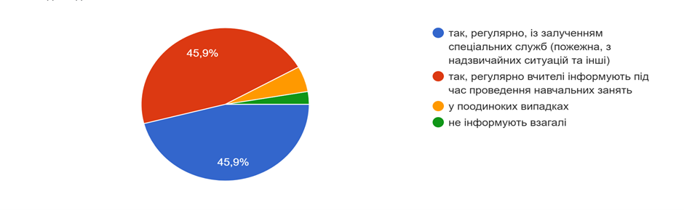
Стан роботи з охорони праці, техніки безпеки, виробничої санітарії знаходився під щоденним контролем адміністрації закладу освіти:
на кожному поверсі розташований план евакуації на випадок пожежі або інших стихійних лих;
у класних журналах були відведені окремі сторінки для бесід із правил дорожнього руху, правил протипожежної безпеки, з профілактики отруєння, правил безпеки при користуванні газом, правил безпеки з користування електроприладами, правил безпеки з вибухово-небезпечними предметами, правил безпеки на воді, правил поведінки під час сигналу «повітряна тривога» тощо;
учителями проводилися інструктажі з безпеки життєдіяльності, що зафіксовано в окремих журналах на уроках фізичної культури, трудового навчання, фізики, хімії, інформатики, біології; під час прогулянок, екскурсій; перед виходом на канікули.
За результатами проведеного опитування 45,9% учнів зазначили, що їх регулярно інформують вчителі із залученням спеціальних служб; 45,9% - регулярна інформація від вчителів під час проведення навчальних занять.

Slide 15
Проведена соціальна паспортизація класів, закладу освіти. Складені і опрацьовані списки дітей-сиріт, дітей-інвалідів, дітей, які знаходяться під опікою та позбавлені батьківського піклування, дітей з багатодітних сімей, із малозабезпечених сімей, із неповних сімей, дітей учасників АТО, дітей, батьки яких мобілізовані до ЗСУ. Складені списки дітей, яким надається безкоштовне харчування за кошти громади: діти-сироти, під опікою, діти-інваліди, діти з багатодітних сімей, діти учасників АТО, діти з ООП, діти мобілізованих до ЗСУ.

Slide 16
СТВОРЕННЯ УМОВ ДЛЯ ЗДОРОВОГО ХАРЧУВАННЯ УЧНІВ І ПРАЦІВНИКІВ
Організація харчування учнів закладу регламентується законами України «Про освіту», «Про повну загальну середню освіту», «Про охорону дитинства», Постановою КМ України «Про затвердження норм харчування у навчальних та оздоровчих закладах», іншими нормативними документами.
У школі учні 2 – 11 класів були забезпечені одноразовим гарячим харчуванням, яке відбувалося згідно з графіком їдальні. Черговим адміністратором здійснювався щоденний контроль за організацією харчування. Діти пільгових категорій були звільнені від плати за харчування відповідно до рішення Монастириської міської ради.
Кроки, виконані для створення умов здорового харчування:
організовано зручний режим харчування для всіх учнів закладу освіти, враховуючи кількість учнів (наявність початкової школи), пропускну можливість їдальні та інші умови закладу;
розроблене 4-х тижневе сезонне меню, яке враховує рекомендації МОЗ щодо здорового харчування у закладах освіти;
регулярно проводився моніторинг стану справ у їдальні, запрошувалися батьки до контролю за харчуванням у закладі освіти;
враховано думку дітей, батьків, працівників закладу щодо покращення умов харчування, змін у меню;
обговорення тем здорового харчування під час навчальних занять, позакласної роботи, у спілкуванні з батьками, зокрема наголошуючи на користі овочів, фруктів та ягід у щоденному раціоні.
Продукти харчування та продовольча сировина надходять до закладу освіти разом із супровідними документами, які свідчать про їх походження та якість (накладні, сертифікати відповідності, висновки санітарно-епідеміологічної експертизи).

Slide 17
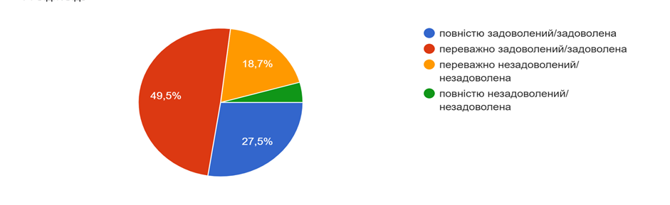
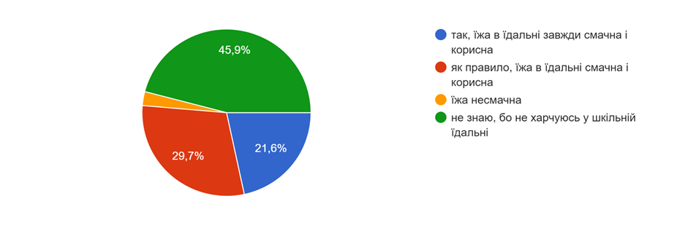
49,5% опитаних батьків учнів переважно задоволені умовами харчування; 27,5% повністю задоволені.
21,6% здобувачів освіти стверджують, що їжа в їдальні завжди смачна і корисна; 29,7% - як правило, їжа в їдальні смачна і корисна

Slide 18
ПІДВЕЗЕННЯ УЧНІВ
Відповідно до ст. 56 Закону України «Про освіту», ст. 36 Закону України «Про повну загальну середню освіту» та ст. 32 Закону України «Про місцеве самоврядування в Україні» забезпечується організований підвіз 32 дітей із 2 населених пунктів, а також підвезення 4 педагогів одним шкільним автобусом.
З метою практичної реалізації цього питання було:
розроблено та затверджено графік маршруту шкільного автобуса на 2024 – 2025 н. р.
визначено кількість учнів, які проживають за межами пішохідної доступності (більше 3 км) і складено списки, які затверджено директором закладу;
було призначено на посаду вихователя дітей в шкільному автобусі (о,5 ст.)

Slide 19
СИСТЕМА ОЦІНЮВАННЯ ЗДОБУВАЧІВ ОСВІТИ
СПРАВЕДЛИВЕ І ОБ’ЄКТИВНЕ ОЦІНЮВАННЯ
У закладі освіти розроблено систему, що включає принципи, форми, методи, критерії, процедури та правила оцінювання.
Учителі адаптують критерії оцінювання для батьків та учнів, розробляють критерії оцінювання для різних видів діяльності. Критерії оцінювання є доступними та зрозумілими для учнів. Педагогічні працівник в усній формі, на сайті закладу, на інформаційних стендах у навчальних кабінетах та інших приміщеннях закладу знайомили учасників освітнього процесу з критеріями оцінювання.
Система оцінювання в закладі освіт ґрунтується на особистісному та компетентнісному підходах, враховує особливості психофізичного розвитку дітей; має у своїй основі чіткі та зрозумілі вимоги до навчальних результатів, заохочує учнів апробувати різні моделі досягнення результату без ризику отримати за це негативну оцінку; розвиває в учнів впевненість у своїх здібностях і можливостях.
За результатами опитування здобувачі освіти та їхні батьки вважають, що оцінювання результатів навчання учнів у закладі освіти є справедливим і об’єктивним.

Slide 20
Навчальні досягнення здобувачів освіти 1 – 4 класів підлягають вербальному, формувальному та рівневому оцінюванню.
Основними видами оцінювання здобувачів освіти є поточне та підсумкове (тематичне, семестрове, річне).
У цьому навчальному році у зв’язку з воєнним станом здобувачі базової та повної загальної середньої освіти були звільнені від проходження ДПА.
У закладі освіти застосовується поточний контроль шляхом виконання різних видів завдань, передбачених навчальною програмою, у тому числі для самостійної та індивідуальної роботи здобувачів освіти протягом семестру.
Поточний контроль здійснюється під час проведення практичних та лабораторних занять, а також за результатами перевірки контрольних, самостійних робіт, індивідуальних занять тощо.

Slide 21
Згідно з річним планом роботи освітнього закладу на 2024 – 2025 н. р. заступником директора з НВР було проведено аналіз досягнень учнів 2 – 4, 5 – 11 класів.
У початкових класах навчалося 23 учні, у 5 – 9 класах – 54 учні, у 10 – 11 класах – 21 учень.
За підсумками аналізу навчальних досягнень учнів із 98 учнів
23 учні 2 – 4 класів оцінені вербально; оформлено свідоцтва досягнень;
67 учнів переведено на наступний рік навчання;
4 з них закінчили навчання за інклюзивною формою;
13 учнів нагороджено Похвальними листами «За високі досягнення у навчанні»;
1 учень 11 класу отримав свідоцтво з відзнакою за високі досягнення у навчанні;
не атестованих учнів немає.
Проаналізувавши стан успішності учнів окремо по класах, робимо висновок, що в кожному класі є резерв учнів, які б могли досягти свого основного рівня.

Slide 22
З учнями, які мають бали початкового рівня за результатами річного оцінювання, були проведені різні види роботи:
індивідуальні бесіди з учнями та їх батьками;
додаткові заняття з предметів;
індивідуальні завдання.
Розглядалось це питання на нараді при директорові й на засіданнях методичних об’єднань, з’ясовувались причини слабкої успішності учнів, серед яких були названі такі:
відсутня система роботи із слабо встигаючими учнями й учнями, які пропускають заняття через хворобу;
недостатній зв’язок учителів із батьками;
пропуск уроків без поважних причин.

Slide 23
ОЦІНКА ПЕДАГОГІЧНОЇ ДІЯЛЬНОСТІ ПЕДАГОГІЧНИХ ПРАЦІВНИКІВ
ЗАБЕЗПЕЧЕННЯ ВИКОНАННЯ ДЕРЖАВНИХ СТАНДАРТІВ – ЯКІСТЬ ОСВІТИ. ЗАДОВОЛЕННЯ ОСВІТНІХ ПОТРЕБ
Головне завдання вчителя – забезпечити рівень навчальних досягнень і розвитку компетентностей на рівні Державних стандартів, безумовне виконання навчальних програм та планів.
Основними умовами успішного досягнення базової компетентності учнями закладу ми вважаємо:
Підвищення ефективності уроку як основної можливості діалогу учня та вчителя;
Розвиток системи позаурочних форм освітньої діяльності, зорієнтованих на пошуковий, дослідницький, проблемний характер засвоєння змісту освіти;
ріст професійної майстерності педагогічних кадрів;
Орієнтація педагогів на особисті досягнення учня в освітній взаємодії;
Забезпечення принципів відкритості й комфортності освіти в усіх її аспектах;
Комплексний супровід педагогами освітнього та професійного вибору здобувачів освіти.

Slide 24
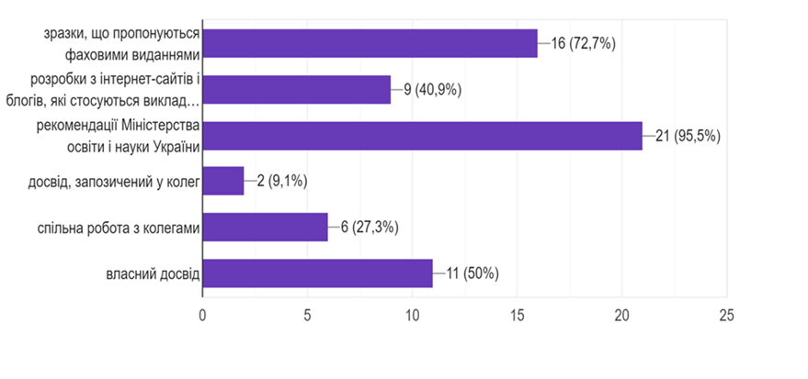
Учителі самостійно розробляють календарно-тематичні плани відповідно до Державних стандартів загальної середньої освіти, навчальної програми, освітньої програми закладу, враховуючи особливості класів; визначають обсяг годин на вивчення навчальної теми, можуть змінювати послідовність вивчення тем.
За результатами анкетування при розробленні календарно-тематичного планування 95,5% педагогічних працівників використовують рекомендації Міністерства освіти і науки України; 50% - власний досвід; 72,7% - зразки, що пропонуються фаховими виданнями; 40,9% - розробки з інтернет сайтів і блогів, які стосуються викладання конкретного предмету; 27,3% - використовують спільну роботу з колегами, 9,1% - досвід, запозичений у колег.

Slide 25
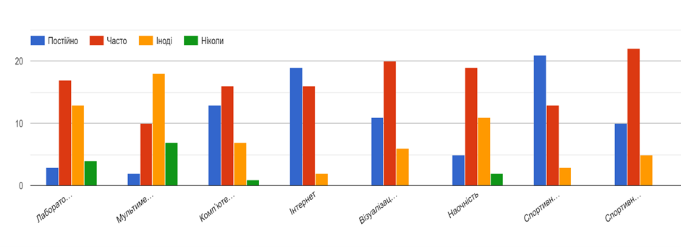
За підсумками навчального року вчителі аналізують результативність календарно-тематичного планування, роблять необхідні корективи.
Педагогічні працівники використовують види, форми і методи роботи, спрямовані на оволодіння учнями ключовими компетентностями. З-поміж навчальних завдань, які пропонуються учням, переважають творчі, проблемні, пошукові, дослідницькі, спрямовані на застосування знань у практичній діяльності.

Slide 26
РЕАЛІЗАЦІЯ КОНЦЕПЦІЇ НУШ
Педагогічний колектив втілює Концепцію НУШ з 2018 року.
З 2022 року стартував новий етап впровадження НУШ у базовій школі. Створено відповідне освітнє середовище в 1 – 4 класах. Придбано дидактичні матеріали. Вчителі та адміністрація закладу пройшли відповідну професійну підготовку.
Основними умовами успішного досягнення базової компетентності учнями закладу освіти ми вважаємо
Підвищення ефективності уроку як основної можливості діалогу учня та вчителі;
Розвиток системи позаурочних форм освітньої діяльності, зорієнтований на пошуковий, дослідницький, проблемний характер засвоєння змісту освіти;
Ріст професійної майстерності педагогічних кадрів;
Орієнтація педагогів на особисті досягнення учнів в освітній взаємодії;
забезпечення принципів відкритості й комфортності освіти в усіх її аспектах;
Комплексний супровід педагогами освітнього та професійного вибору школярів.

Slide 27
МЕТОДИЧНА РОБОТА І КАДРОВЕ ЗАБЕЗПЕЧЕННЯ
Протягом 2024 – 2025 н. р. педагогічні працівники закладу працювали над загальношкільною комплексною науково-методичною проблемою:
Формування інноваційного освітнього середовища на основі педагогіки партнерства в умовах реалізації компетентнісного підходу та принципу дитиноцентризму.
Формування національної свідомості учнів, розвиток загальнолюдських цінностей.

Slide 28
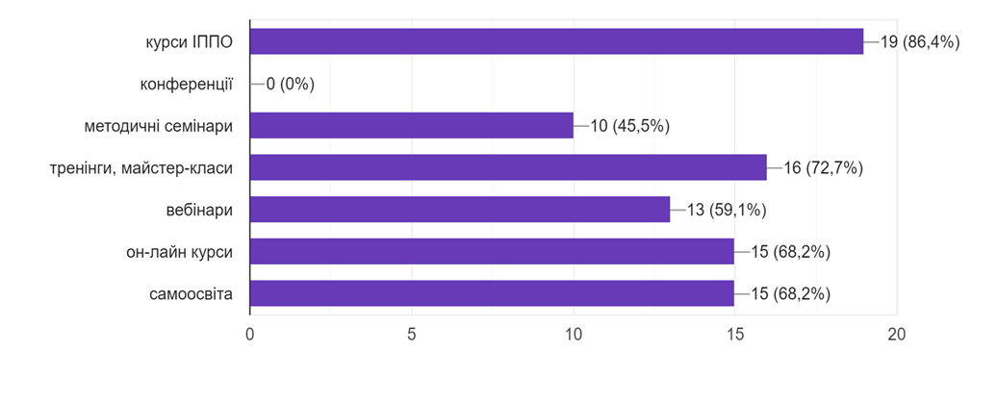
Аналіз роботи методичних об’єднань засвідчує, що основну увагу вчителі приділяли підвищенню фахової майстерності, розвитку власної творчої особистості, спільному вирішенню завдань, поставлених методичними об’єднаннями щодо втілення сучасних інновацій та педагогічних технологій, сприяли творчому підходу до реалізації ідей програм з кожного предмета на забезпечення, засвоєння й використання найбільш раціональних методів і прийомів навчання та виховання школярів.

Slide 29
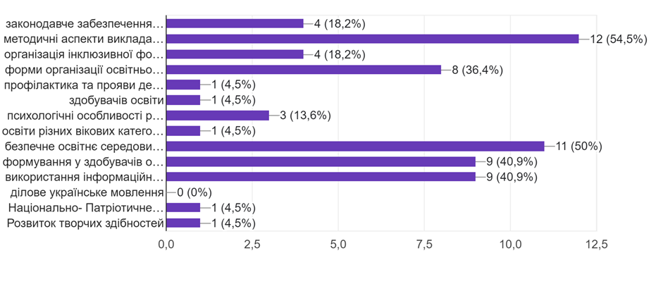
Всі педагогічні працівники на різних онлайн платформах дистанційного навчання додатково, без урахування курсів підвищення кваліфікації в ОІППО, підвищили свою кваліфікацію з надання домедичної допомоги, протидії і поширенню булінгу, умов дотримання академічної доброчесності, про змішане і дистанційне навчання.

Slide 30
На засіданнях методичних об’єднань розглядались такі питання:
виконання Державних стандартів освіти;
вивчення й реалізація основних положень нормативних і директивних документів про освіту;
опрацювання методичних рекомендацій щодо вивчення базових дисциплін у новому навчальному році;
методика організації та проведення сучасного уроку;
використання ІКТ на уроках;
формування ключових та предметних компетентностей в учнів;
реалізація виховної мети уроку;
реалізація питань академічної доброчесності.

Slide 31
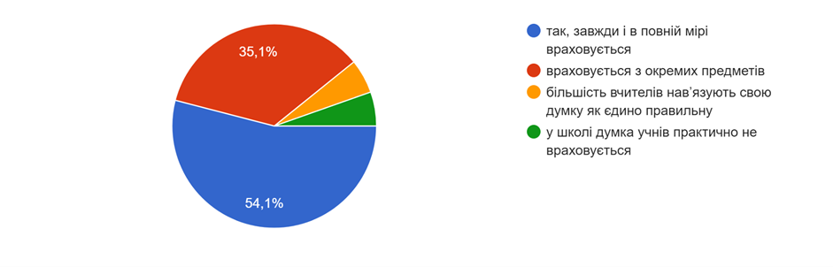
Більшість педагогічних працівників використовують форми роботи, спрямовані на формування взаємин зі здобувачами освіти, застосовують особистісно орієнтований підхід: забезпечують в ході освітнього процесу психологічний комфорт дитини, надають можливість учню вільно висловлювати свою думку, розвивають в учнів уміння аргументовано конструювати свою відповідь, забезпечують партнерські стосунки.
За результатами анкетування: 54,1% здобувачів освіти вважають, що їх думка має значення (вислуховується, враховується) в освітньому процесі завжди і в повній мірі, 35,1% здобувачів освіти вважають, що їх думка враховується тільки з окремих предметів, 5,4% - вважають, що вчителі нав’язують свою думку як єдино правильну і 5,4% - вважають, що їх думка практично не враховується.

Slide 32
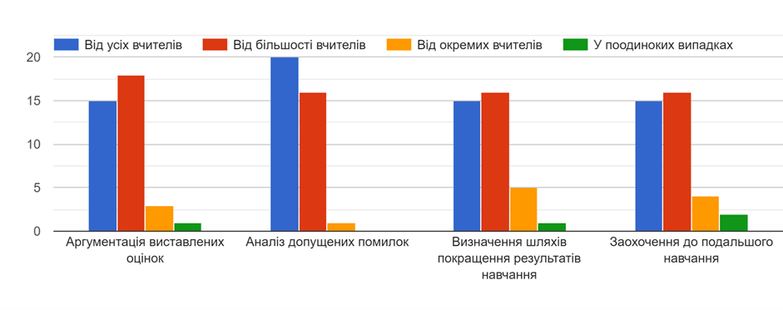
Від педагогічних працівників здобувачі освіти отримують зворотний зв'язок щодо їхнього навчання у різних формах: 31% здобувачів освіти вважає, що аргументацію виставлених оцінок отримують від усіх вчителів, 43% - від більшості вчителів, 15,5% - від окремих вчителів, 10,5% - у поодиноких випадках. 47% здобувачів освіти вважає, що аналіз допущених помилок отримують від усіх вчителів, 44,5% - від більшості вчителів, 8,5% - від окремих вчителів. 38,7% здобувачів освіти вважає, що визначають шляхи покращення результатів навчання всі вчителі, 39,4% - більшість вчителів, 18,3% - окремі вчителі, 3,6% здобувачів освіти вважає, що визначення шляхів покращення результатів навчання відбувається у поодиноких випадках.
Заохочення до подальшого навчання від усіх вчителів отримують 38,7% здобувачів освіти; від більшості вчителів – 41,5%, від окремих вчителів – 13,3%, у поодиноких випадках – 6,5%.

Slide 33
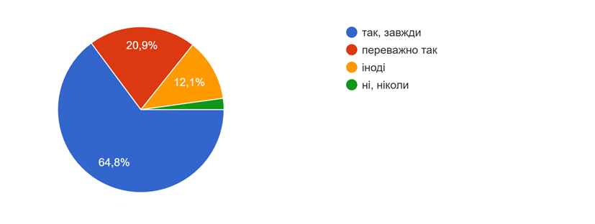
Педагогічні працівники закладу освіти співпрацюють з батьками здобувачів освіти з питань організації освітнього процесу, забезпечують постійний зворотній зв'язок. Переважна більшість батьків задоволені рівнем комунікації з педагогічними працівниками закладу освіти. За результатами анкетування 64,8% батьків вважає, що педагоги закладу забезпечують зворотній зв'язок з ними завжди, 20,9% - переважно так, 12,1% - зворотній зв'язок з ними відбувається іноді, 2,2% - ніколи.

Slide 34
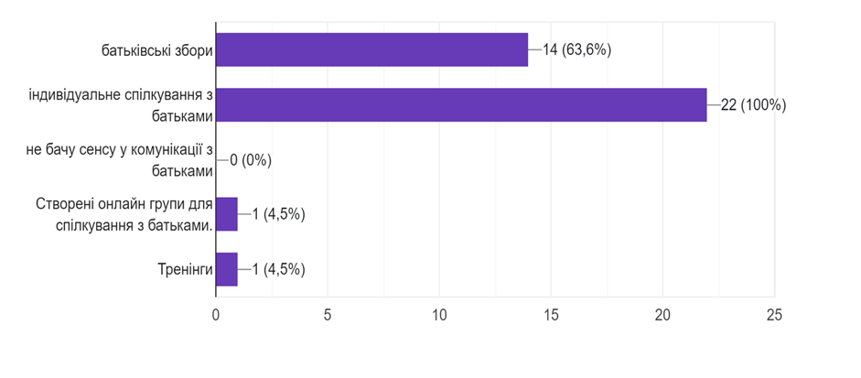
Як засвідчило анкетування, співпраця вчителів та батьків здобувачів освіти відбувається у різноманітних формах: 63,6% педагогічних працівників комунікує з батьками завдяки батьківським зборам; індивідуально спілкуються з батьками – 100% педагогічних працівників; через онлайн-консультації (мережа Viber) та екскурсії – 4,5%.

Slide 35
УПРАВЛІНСЬКІ ПРОЦЕСИ
ОРГАНІЗАЦІЯ ФІНАНСОВО-ГОСПОДАРСЬКОЇ ДІЯЛЬНОСТІ. ЗМІЦНЕННЯ МАТЕРІАЛЬНО-ТЕХНІЧНОЇ БАЗИ ЗАКЛАДУ
Право на якісну освіту в безпечних і нешкідливих умовах може бути реалізоване виключно за умови достатнього фінансування освіти та ефективного використання цих коштів.
Завдання щодо створення комфортних та безпечних умов праці, поставлені на 2024 – 2025 н. р., виконано не в повній мірі у зв’язку з війною та дефіцитом бюджету.
Завдяки участі у проєкті та благодійній допомозі спонсорів нам вдалося зробити капітальний ремонт спортивного залу. Планується заміна ламп освітлення.

Slide 36
ПАРТНЕРСТВО В ОСВІТІ. РОЗБУДОВА ГРОМАДСЬКО-АКТИВНОГО ЗАКЛАДУ ОСВІТИ
З метою впровадження в життя закладу освіти державно-громадської моделі управління у закладі залучаються до управління такі органи:
загальношкільна конференція;
рада профілактики правопорушень;
батьківський актив;
адміністрація закладу освіти;
педагогічна рада;
профспілковий комітет;
органи учнівського самоврядування.
Державно-громадське управління в освітньому закладі базується на принципах демократичності, прозорості управлінських рішень, колегіальності, делегуванні повноважень, громадського обговорення важливих питань життя закладу, звітності директора перед шкільною громадою.
Адміністрація закладу в партнерстві з органами місцевого самоврядування спрямовує свою діяльність на пошук ресурсів для розвитку закладу освіти, на вирішення проблем в межах їх повноважень.

Slide 37
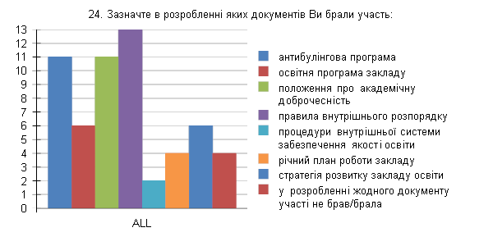
У школі забезпечено дотримання принципу колегіальності при прийнятті ключових для життя закладу управлінських рішень. Як свідчать результати опитування вчителів, до процесу створення Стратегії були залучені – 60% педагогічних працівників; до розроблення річного плану роботи школи — 40%.

Slide 38
ВИХОВНА РОБОТА
Впродовж 2024 – 2025 навчального року виховна робота була спрямована на формування національної свідомості, громадянської активності, духовно-моральних цінностей, культури поведінки, соціальної відповідальності, психологічної стійкості, всебічний розвиток особистості учнів, а також на забезпечення комфортного та безпечного освітнього середовища.
Вона проводилась відповідно до основних положень Конституції України, законів України «Про освіту», «Про вищу освіту», нормативних документів МОН України, Національної доктрини розвитку освіти України у ХХІ ст., Концепції національного виховання студентської молоді, Концепції національно-патріотичного виховання молоді, стрижнем яких є національна ідея.

Slide 39
Пріоритетними напрямами у виховній роботі були національно-патріотичне та фізичне виховання, утвердження здорового способу життя учнівської молоді.
Головним завданням було формування у здобувачів освіти громадянської позиції, патріотизму, почуття гордості за свою країну, навчальний заклад, родину, готовності до трудової діяльності, відповідальності за свою долю, майбутнє суспільства, держави та людства.
У центрі уваги педагогічного колективу залишалося завдання: створення умов для самореалізації кожного здобувача освіти, розвитку його творчого потенціалу й активної життєвої позиції.

Slide 40
У процесі виховної роботи особлива увага приділялась таким напрямам:
Безпечне освітнє середовище.
Освітнє середовище, що вільне від будь-яких форм насильства і дискримінації. Булінг. Негативні прояви в учнівському середовищі. Торгівля людьми. Суїцидальні прояви.
Попередження дитячого травматизму.
Мінна безпека.
Психологічна підтримка. Ментальне здоров’я.
Соціальний захист учнів. Виконання Закону України «Про охорону дитинства».
Медіаграмотність. Безпека в інтернеті. Вербування.
Превентивне виховання. Здоровий спосіб життя. Профілактика алкоголізму, наркоманії, токсикоманії серед учнівської молоді. Запобігання захворюванню на СНІД.
Спортивне виховання.
Національно-патріотичне виховання.
Громадянське виховання. Правова освіта. Профілактика злочинних проявів в учнівському середовищі.
Екологічне виховання. Ціннісне ставлення особистості до природи.
Трудове виховання. Профорієнтаційна робота.
Учнівське самоврядування.
Робота з батьківською громадою.

Slide 41
ПСИХОЛОГІЧНА СЛУЖБА
Робота практичного психолога у 2024 – 2025 н. р. була організована згідно з планом роботи і проводилась за напрямками:
-діагностична робота;
- корекційна робота;
- просвітницька робота;
- консультування;
- навчальна діяльність;
- профілактична робота;
- зв’язки з громадскістю;
- організаційно-методична робота.

